Slide 1
Голод в Україні в першій половині ХХ століття у демографічному вимірі
О.П. Рудницький
А.Б. Савчук
Інститут демографії та соціальних досліджень імені М.В. Птухи НАН України

Slide 2
Структура померлих в Україні за ХІХ і ХХ сторіччя, тис. осіб
 | ХІХ сторіччя | ХХ сторіччя
Загальна кількість померлих за сторіччя | 65 335 | 76 176
в тому числі:
кількість померлих за "нормою", яка визначена трендовими характеристиками еволюції смертності в некризові періоди | 61 735 | 59 858
кількість померлих понад визначеною "нормою" (втрати населення через надсмертність) | 3 600 | 16 318
Питома вага втрат населення через надсмертність у загальному підсумку померлих, % | 5,51% | 21,42%
Джерело:авторські розрахунки.

Slide 3
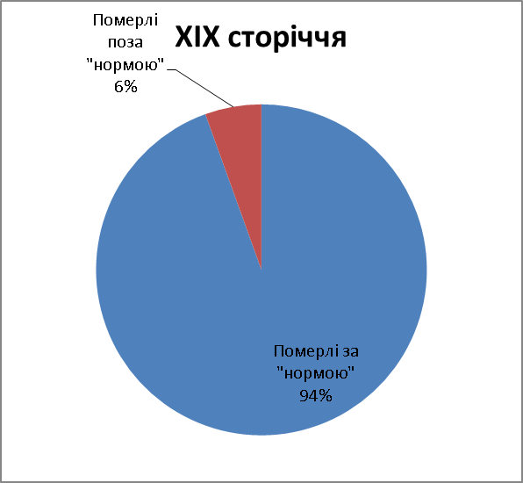
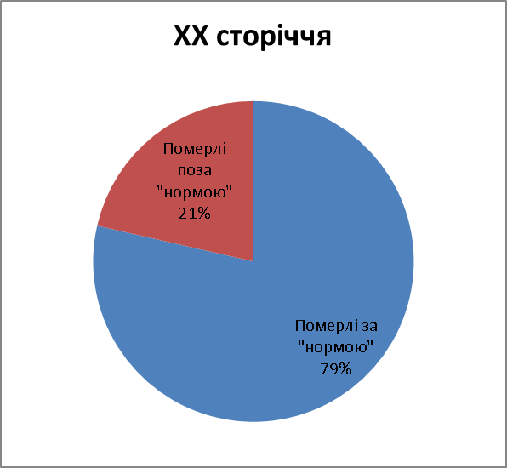
Структура померлих в Україні за ХІХ і ХХ сторіччя
Джерело:авторські розрахунки.

Slide 4
Втрати населення України у ХХ сторіччі за характером пертурбаційних явищ (в сучасних межах)
Період | Причини втрат | Тис. осіб |  |  | На 1000 осіб населення
 |  | Прямі | Непрямі | Сукупні | Прямі | Непрямі | Сукупні
1904-1905 | Російсько-японська війна і революція | 14 | 0 | 14 | 0.4 | 0.0 | 0.4
1910 | Епідемія холери | 147 | 0 | 147 | 4.2 | 0.0 | 4.2
1914-1917 | Перша світова війна і революція | 783 | 1,400 | 2,183 | 21.3 | 38.1 | 59.4
1918-1920 | Визвольні змагання, локальні війни, масові епідемії | 1,563 | 1,020 | 2,584 | 42.9 | 28.0 | 70.8
1921-1923 | Голод та епідемії | 528 | 712 | 1,240 | 14.6 | 19.7 | 34.3
1932-1934 | Голодомор | 3,942 | 586 | 4,529 | 133.5 | 19.8 | 153.3
1937-1938 | Терор | 178 | 0 | 178 | 4.4 | 0.0 | 4.4
1939-1945 | Друга світова війна | 7,525 | 2,370 | 9,894 | 198.7 | 62.6 | 261.3
1946-1947 | Голод | 406 | 208 | 614 | 11.7 | 6.0 | 17.7
1969-1984 | "Криза смертності" | 911 | 664 | 1,575 | 18.6 | 13.5 | 32.1
1991-2012 | Трансформаційні реформи | 878 | 4,989 | 5,867 | 18.1 | 102.9 | 121.0
Всього |  | 16,877 | 11,947 | 28,824
Чоловіки |  | 11,954 | 6,179 | 18,133
Жінки |  | 4,923 | 5,768 | 10,692
Джерело:авторські розрахунки.

Slide 5
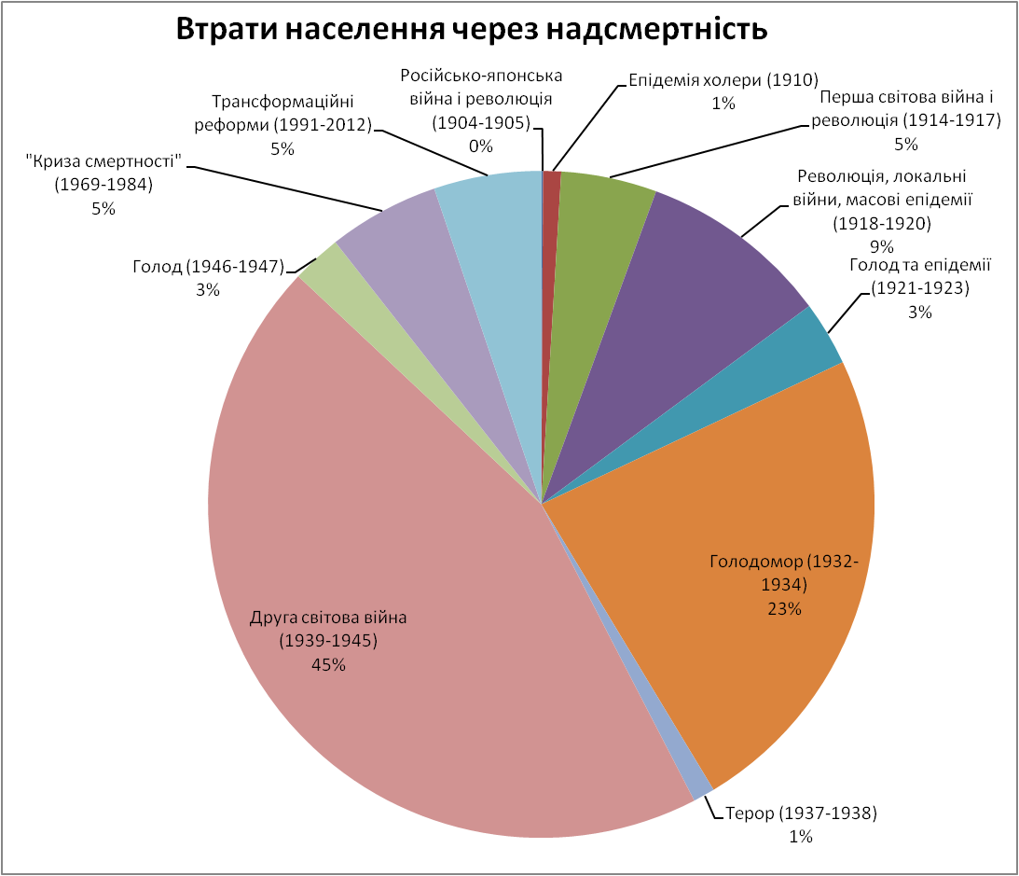
Втрати населення України у ХХ сторіччі за характером пертурбаційних явищ (в сучасних межах)
Джерело:авторські розрахунки.

Slide 6
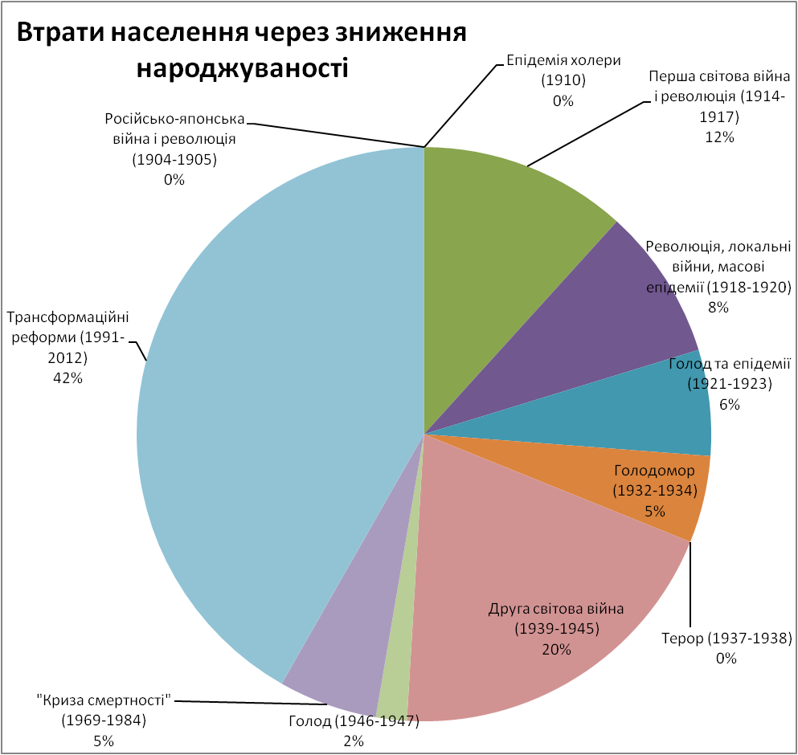
Втрати населення України у ХХ сторіччі за характером пертурбаційних явищ (в сучасних межах)
Джерело:авторські розрахунки.

Slide 7
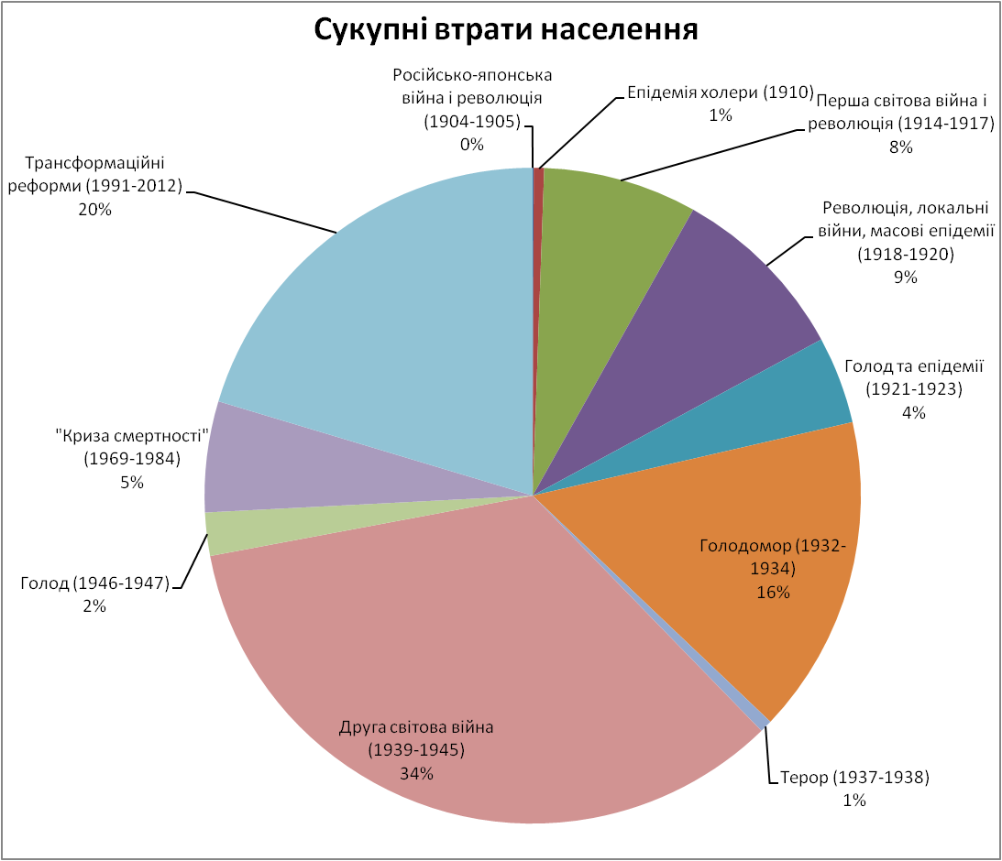
Втрати населення України у ХХ сторіччі за характером періодів пертурбаційних явищ (в сучасних межах)
Джерело:авторські розрахунки.

Slide 8
Баланс чисельності населення України за ХІХ і ХХ сторіччя, тис. осіб
 | ХІХ сторіччя | ХХ сторіччя
Чисельність населення на початок сторіччя | 10 946 | 30 902
Кількість народжених | 84 883 | 97444
Кількість померлих | 65 335 | 76176
Природний приріст | 19 548 | 21 268
Міграційний приріст | 409 | -3 506
Чисельність населення на кінець сторіччя | 30 902 | 48 664
Загвальний приріст
- в тис. | 19 957 | 17 761
- у % | 282% | 157%
Джерело:авторські розрахунки.

Slide 9
Демографічні втрати України в
1921-1923 рр.
 | Тис. осіб |  |  | на 1 тис. осіб
 | Прямі | Непрямі | Сукупні | Прямі | Непрямі | Сукупні
Всі поселення | 380,8 | 513,5 | 894,4 | 10,6 | 14,3 | 24,9
Міське населення | 58,4 | 21,6 | 36,8 | 10,1 | 3,7 | 6,4
Сільське населення | 322,5 | 492,0 | 857,6 | 10,7 | 16,3 | 28,4
Джерело:авторські розрахунки.

Slide 10
Демографічні втрати України в 1932-1934 рр.
 | Тис. осіб |  |  | на 1 тис. осіб
 | Прямі | Непрямі | Сукупні | Прямі | Непрямі | Сукупні
 | Всі поселення
1932 | 250,0 | 67,1 | 317,2 | 8,0 | 2,1 | 10,1
1933 | 3529,2 | 267,7 | 3796,9 | 119,5 | 9,1 | 128,6
1934 | 163,3 | 251,2 | 414,4 | 5,9 | 9,0 | 14,9
1932-1934 | 3942,5 | 586,0 | 4528,5 | 133,5 | 19,8 | 153,3
 | Міське населення
1932 | 43,1 | 0,0 | 43,1 | 6,1 | 0,0 | 6,1
1933 | 193,9 | 46,2 | 240,1 | 26,5 | 6,3 | 32,8
1934 | 50,6 | 30,7 | 81,3 | 6,7 | 4,1 | 10,8
1932-1934 | 287,6 | 76,9 | 364,5 | 39,3 | 10,5 | 49,8
 | Сільське населення
1932 | 207,0 | 67,1 | 274,1 | 8,5 | 2,8 | 11,3
1933 | 3335,3 | 221,5 | 3556,8 | 150,1 | 10,0 | 160,1
1934 | 112,7 | 220,5 | 333,1 | 5,6 | 10,9 | 16,4
1932-1934 | 3654,9 | 509,1 | 4164,0 | 164,5 | 22,9 | 187,4
Джерело:авторські розрахунки.

Slide 11
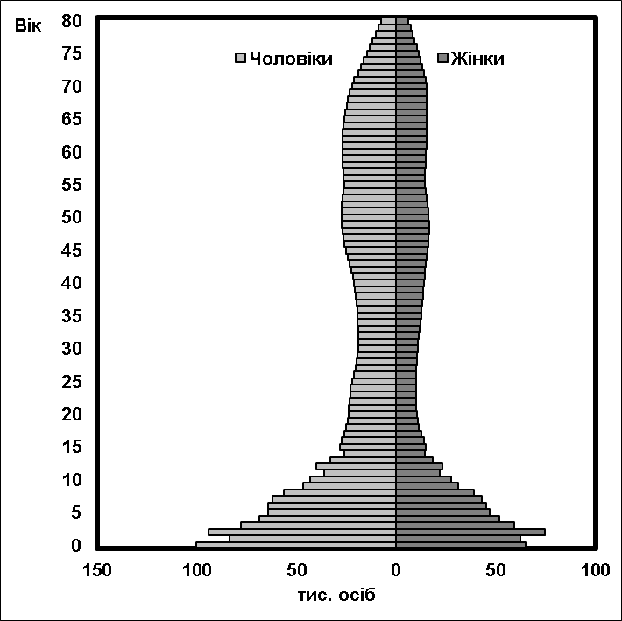
Статево-вікова піраміда втрат населення України через надсмертність у 1932-1934 рр.

Slide 12
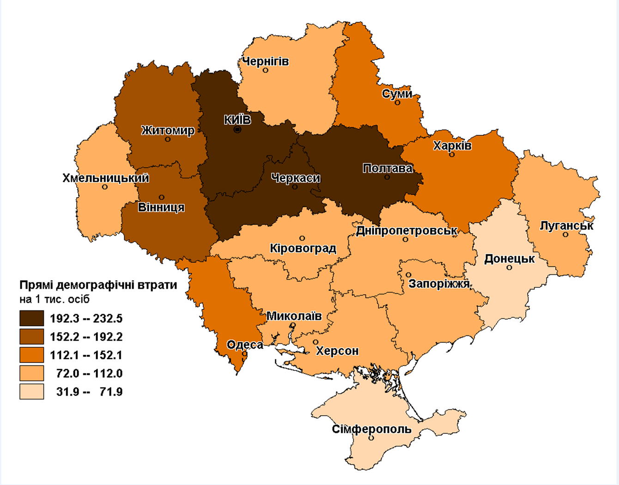
Регіональна диференціація втрат населення України через надсмертність у 1932-1933 рр.

Slide 13
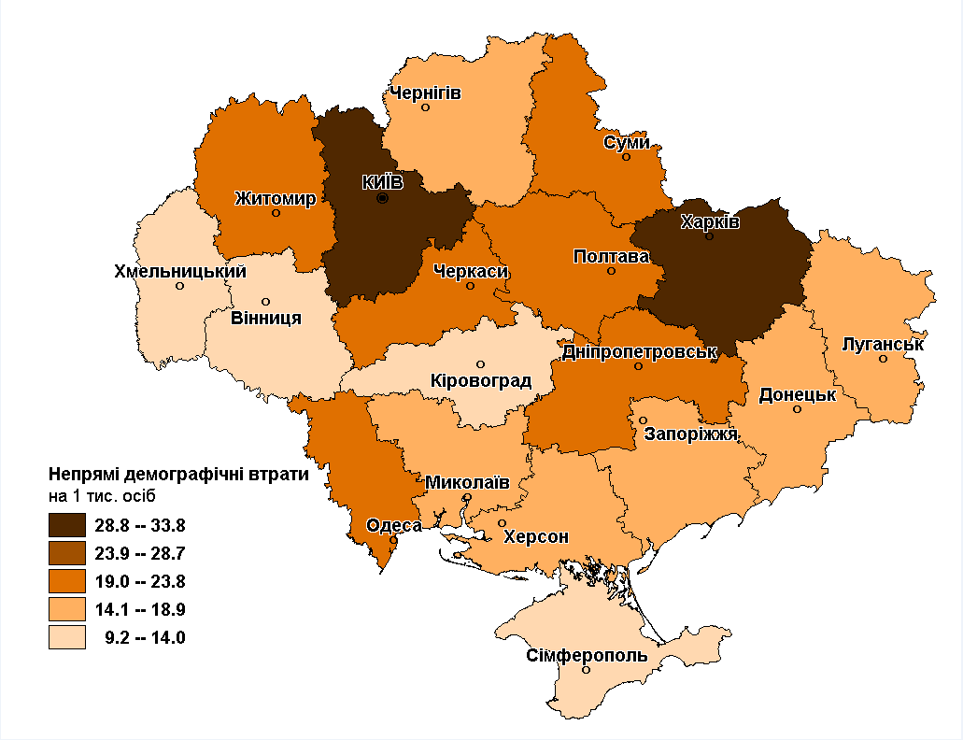
Регіональна диференціація втрат населення України через зниження народжуваності у 1932-1933 рр.

Slide 14
Втрати населення України, історичного центру українського етносу (Київська, Полтавська та Черкаська області), Казахстану та Півдня Європейської Росії (ПЄР)* у 1932 - 1934 рр., тис. осіб
 | Україна | Історичний центр українського етносу | Казахстан | Регіон ПЄР | у тому числі
 |  |  |  |  | Краснодарський край | Саратовська область
Чисельність населення на 1.01.1932 р. | 31 342 | 6 681 | 6 523 | 46 889 | 3 241 | 2 132
Чисельність населення на 1.01.1935 р. | 27 925 | 5 438 | 5 009 | 44 978 | 2 936 | 1 776
Зміни чисельності | -3 417 | -1 243 | -1 515 | -1 911 | -305 | -356
Природний приріст за період 1932-1934 рр. | -3 329 | -1 301 | -1 183 | -1 043 | -212 | -239
Втрати за період 1932-1934 рр., у т.ч.
прямі | 3 942 | 1 284 | 1 258 | 1 953 | 266 | 207
прямі, на 1000 осіб | 133,5 | 194,9 | 224,2 | 41,8 | 84,4 | 102,1
непрямі | 586 | 69 | 228 | 1 036 | 57 | 74
непрямі, на 1000 осіб | 19,8 | 10,4 | 40,6 | 22,2 | 18,2 | 36,7
Джерело:авторські розрахунки.
*Центрально-Чорноземний, Середньо-Волжський, Нижньо-Волжський, Північно-Кавказький регіони

Slide 15
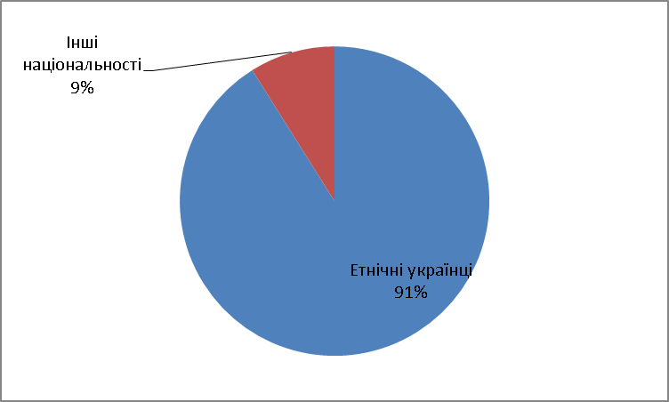
Етнічна структура втрат населення України через надсмертність у 1932 -1934 рр.

Slide 16
Демографічні втрати України в
1946-1947 рр.
 | Тис. осіб |  |  | на 1 тис. осіб
 | Прямі | Непрямі | Сукупні | Прямі | Непрямі | Сукупні
Всі поселення | 326,4 | 200,3 | 526,8 | 11,3 | 6,9 | 18,2
Міське населення | 128,9 | 19,5 | 148,4 | 14,0 | 2,1 | 16,2
Сільське населення | 197,5 | 180,8 | 378,3 | 10,0 | 9,2 | 19,2
Джерело:авторські розрахунки.

Slide 17
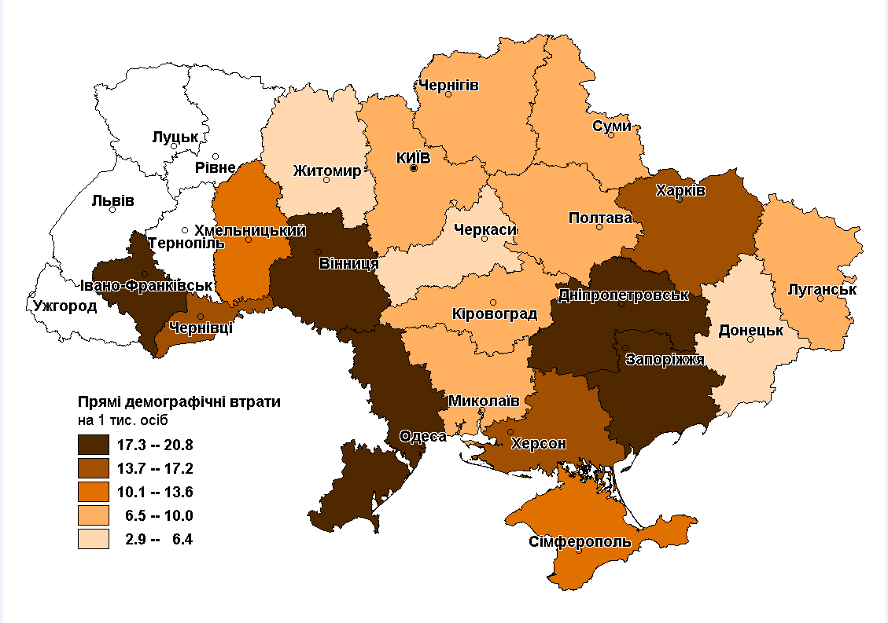
Регіональна диференціація втрат населення України через надсмертність у 1946-1947 рр.

Slide 18
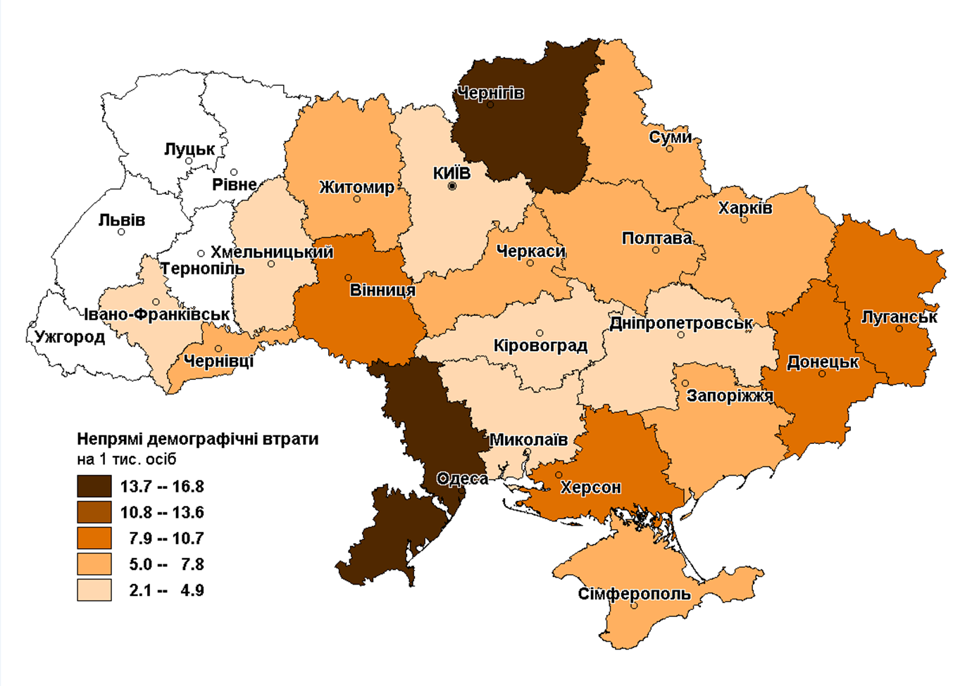
Регіональна диференціація втрат населення України через зниження народжуваності у 1946-1947 рр.

Slide 19
ДЯКУЮ ЗА УВАГУ!!!

